Slide 1
AĞ TOPOLOJİLERİ DERSİ (3. HAFTA)
AMAÇ
Bilgisayar ağı nedir, nasıl oluşur öğrenebilmek ve bilgisayar ağlarını sınıflandırabilmek.
ARAŞTIRMA
Bilgisayar ağları hakkında bilgi toplayınız.

Slide 2
BİLGİSAYAR AĞLARI
Ağ; birbirleri ile belirli kurallar çerçevesinde iletişim kurabilen cihazların oluşturduğu yapıdır. Bilgisayarların birbirleri ile haberleşmeleri için ağlar kurulmalıdır. Ağlar, yazılım ve donanım olarak sınıflandırılan bileşenlerden oluşur.
Ağ donanımı olarak kablo, switch, router gibi cihazlar kullanılır. Yazılım olarak da ağ işletim sistemleri, iletişim protokolleri ve ağ programları mevcuttur.

Slide 3
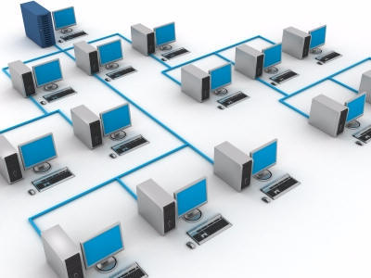

Slide 4
Bir ağ sisteminin faydaları;
Program Paylaşımı
Dosya Paylaşımı
Yazıcı Paylaşımı
Güvenlik
Merkezi Yönetim

Slide 5
BİLGİSAYAR AĞLARININ SINIFLANDIRILMASI
Bilgisayar ağları farklı referans noktaları ile çeşitli gruplar altında incelenebilir.
Coğrafik koşullara göre
İletim tekniği açısından
Standartlar açısından
İletim ortamı açısından
Ağ mimarisi açısından
Topoloji açısından sınıflandırma

Slide 6
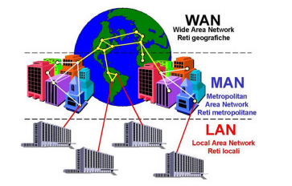
Coğrafik koşullara göre
Yayıldıkları alana göre bilgisayar ağları dört gruba ayrılır;

Slide 7
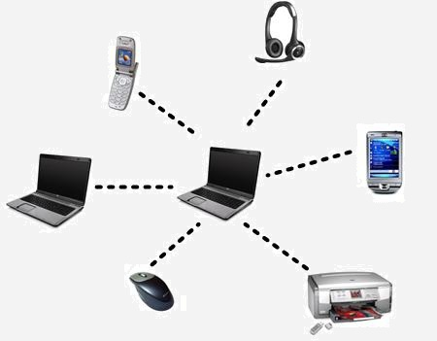
Kişisel ağ bağlantısı ( personel area network- PAN)
Kişisel cihazların birbiriyle bağlanması sonucu elde edilen kişisel ağdır. InfaRed (IR) ve BlueTooth (BT) günümüzde PAN ağlarında en çok kullanılan teknolojilerdir.

Slide 8
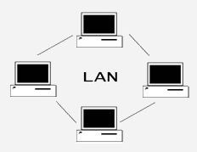
Yerel alan ağları ( local network area- LAN):
Yerleşim olarak birbirine yakın olan birden fazla bilgisayarın birbirleriyle bağlanması sonucu oluşan küçük çaptaki ağ sist
Bilgisayar, yazıcı, mobil aygıt gibi kişisel cihazlar ve bunları birbirine bağlayan anahtarlayıcı (switch) gibi cihazlardan oluşur.
emleridir.

Slide 9
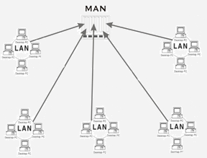
Yerleşke ağ bağlantısı ( Metropolian area network- MAN):
Bünyesinde birden çok LAN sistemi barındıran, coğrafi ölçekte LAN ve WAN arasında büyüklüğe sahip bir ağ sistemidir. Bir şehri tamamen kaplayacak büyüklüğe ulaşabilir.

Slide 10
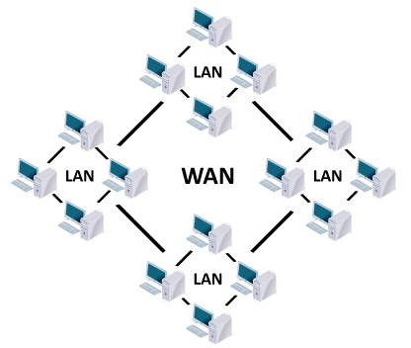
Geniş ağ bağlantısı ( Wide area network – WAN):
Coğrafi olarak en geniş alanı kapsayan ağ çeşididir. Dünya üzerine yayılmış ağ yapılarını ifade eder.

Slide 11
İletim tekniği açısından
iki uç nokta arasında iletimde iki tür iletişim tekniği kullanılır;
Paralel iletişim
Seri iletişim

Slide 12
Standartlar açısından
Ağlarla ilgili standartlar iki farklı şekilde oluşturulmaktadır.
DeFacto standartları ( IBM ve UNIX)
Dejuri standartları ( CCITT, IEEE, ISO, ITU vb.)

Slide 13
İletim ortamı açısından
Ağ içersinde sinyallerin iletimi için kablolar ve diğer taşıyıcılarla ifade edilen ortamlardır. İletim ortamı olarak iki farklı ortam kullanılır;
Kablolu iletim
Kablosuz iletim

Slide 14
Ağ mimarisi açısından
Ağı oluşturan elemanların birbirleri ile olan ilişkileri ifade etmek için bu yapı kullanılır. Ağ mimarisi iki farklı yapıda oluşturulabilir.

Slide 15
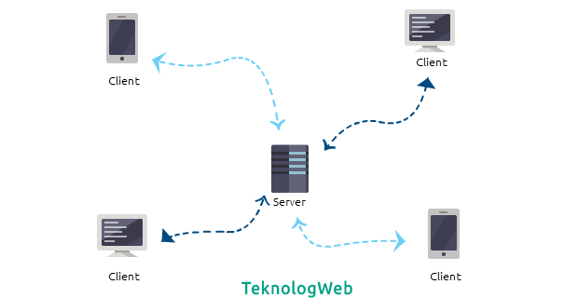
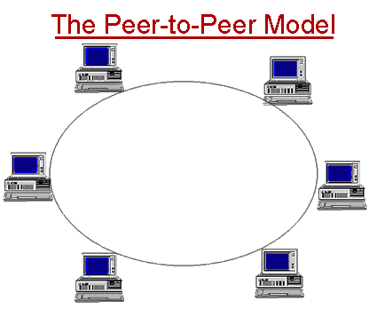
İstemci / sunucu mimarisi
Türdeş (peer-to-peer) mimari

Slide 16
Topoloji açısından sınıflandırma
Bilgisayar ağını oluşturan elemanların fiziksel ya da mantıksal bağlantı ile oluşturdukları yapılara topoloji denir. Bilgisayar ağlarında kullanılan topolojileri aşağıdaki gibi sıralayabiliriz;
Ortak yol/düz fiziksel kanal (bus) topoloji
Halka (ring) topoloji
Yıldız (star) topoloji
Ağ gözü (mesh) topoloji
Dairesel topoloji
Ağaç ve örgü topolojisi

Slide 17
TEŞEKKÜRLER

